Slide 1
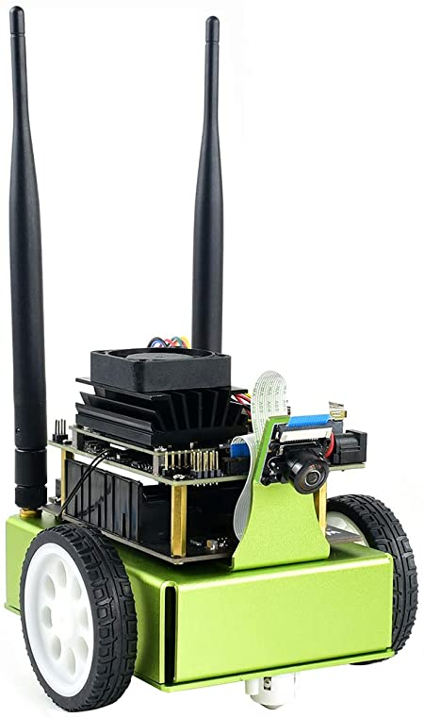
嵌入式 智慧影像分析 與實境界面
Team 11
Project 3
徐紹崴 110598010
劉文揚 110598096
謝狄烽 110598087

Slide 2
1
問題討論
Content
2
分工
3
成果影片

Slide 3
問題討論
PART 1

Slide 4
專案情境
以Jetbot上的鏡頭來拍攝路線
並以所拍攝之照片使用Resnet來訓練
令Jetbot能夠自行辨識道路移動

Slide 5
定義問題
鏡頭角度如何調整
torch和torchvision之版本無法匹配
如何有效的進行Label影像
使用搖桿才能進行Jetbot拍攝，但Sync的Jupyter無法綁定搖桿

Slide 6
方案構思
多嘗試幾個鏡頭角度來訓練
上網查詢Torch和torchvision之對應版本，
並將版本修正為正常可執行
將拍攝的距離設在一個合理的範圍
以搖桿之外的方式觸發拍攝事件

Slide 7
解決方法
以肉眼判斷所拍攝之影像可獲取最多資訊之角度
安裝JetsonNano上Cuda對應版本的torch和torchvision
模擬Jetbot可能偏離軌道之位置與角度，Label能修正回軌道之標記
綁定Jupyter上自訂的按鈕來觸發拍攝

Slide 8
分工
PART 2

Slide 9
組員分工
徐紹崴 110598010
劉文揚 110598096
謝狄峰 110598087
環境設定
相機角度
測試
標記

Slide 10
成果展示
PART 3

Slide 11
影片
https://youtu.be/irFrN8SPRN0

